Slide 1
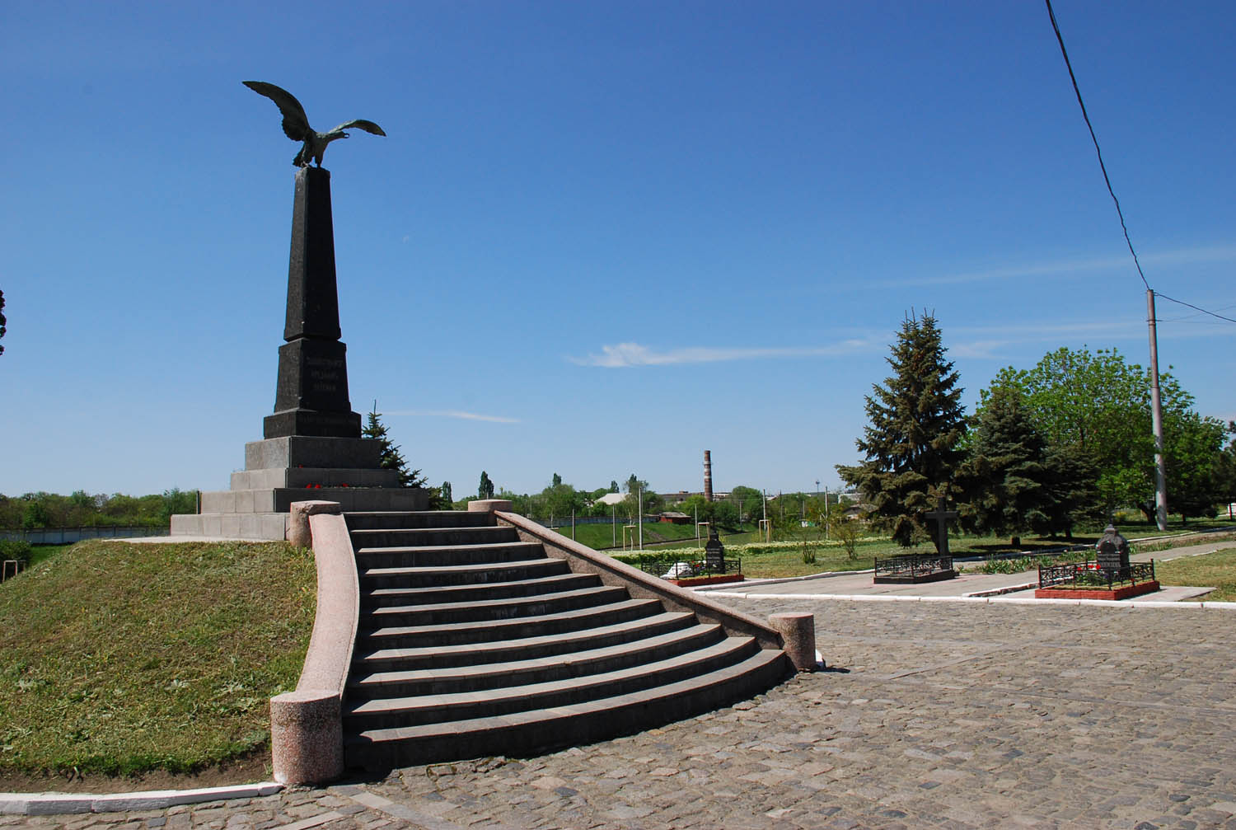

«Пока звучат во мне стихи,
Я знаю, что живу»
«Герой моего края»

Slide 2
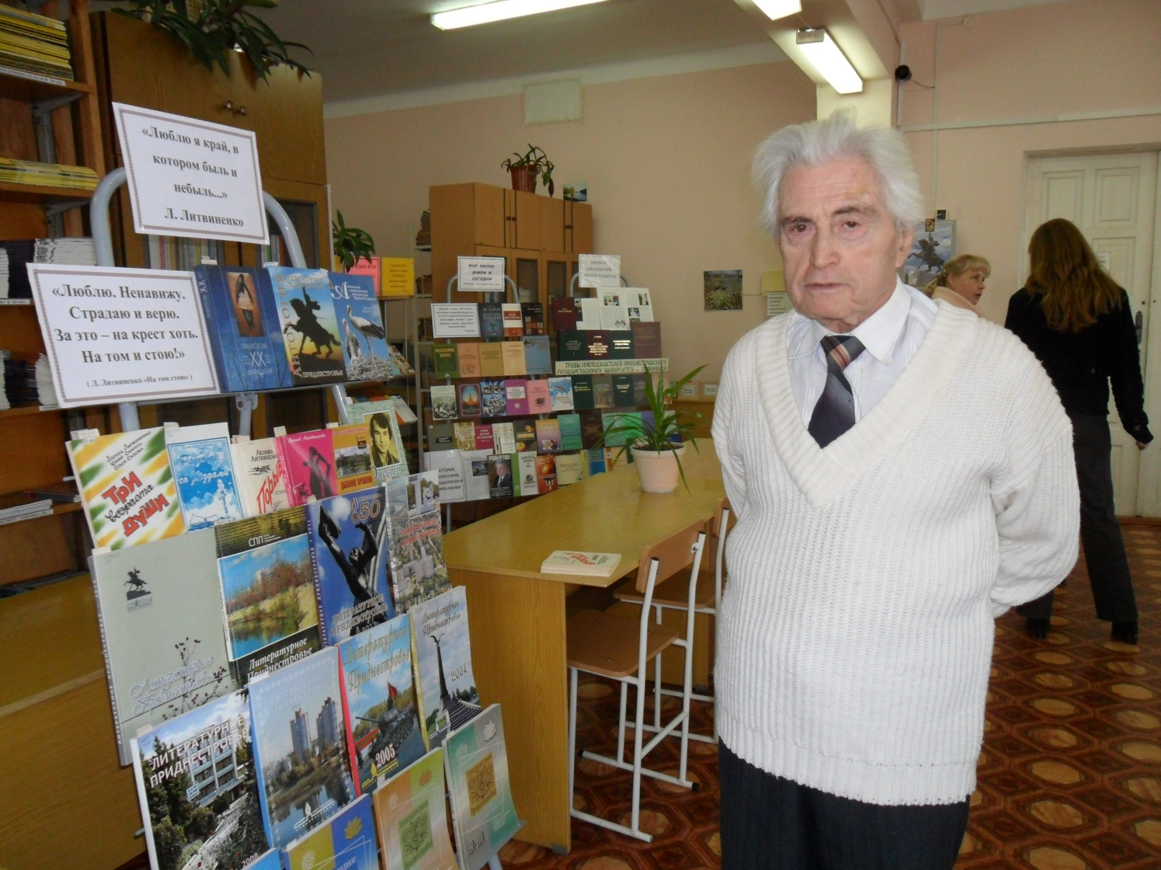
Леонид Алексеевич Литвиненко
Заслуженный учитель словесности, отличный работник культуры ПМР, руководитель старейшего в республике литературного объединения «Горизонт», «Почетный гражданин г. Бендеры», автор «Гимна молодежи Приднестровья»

Slide 3
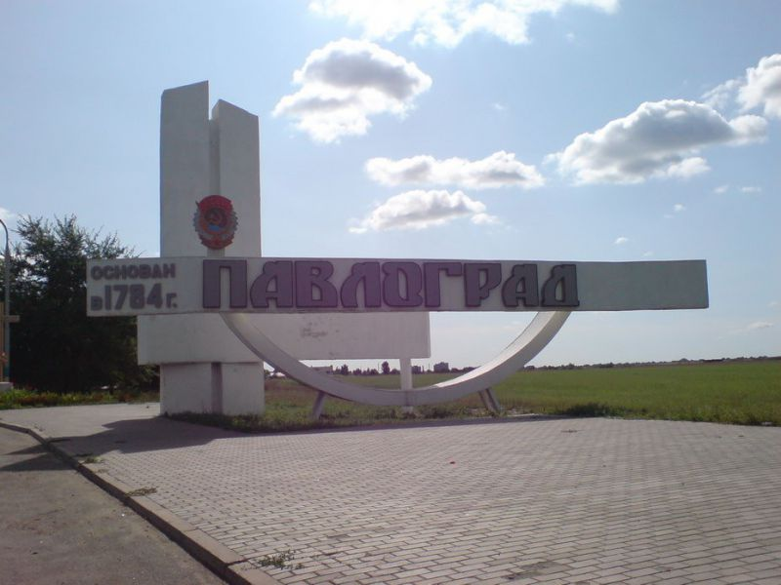
Леонид Алексеевич Родился 30 апреля 1932 года в городе Павлограде Днепропетровской области Украинской ССР. С 1947 года живёт в Бендерах. Первое стихотворение было написано 1949 году.

Slide 4
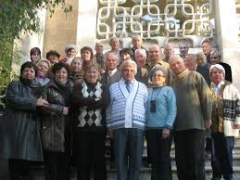
Леонид Алексеевич начал писать еще в школе, но то были, как говорит он сам «слабые стихи». Серьезная поэзия пришла позже. А возможность печататься – еще позже. Леонид Алексеевич прочитал свои стихи Маргарите Алигер, лауреату Сталинской премии, она обещала показать их в Москве..

Slide 5
Из солидного московского журнала «Новый Мир» пришло письмо:
«Уважаемый Леонид Алексеевич, ваши стихи очень хороши и интересны, в них есть какая-то чистота мысли, в общем, настоящие стихи, но печатать мы их не можем, потому что они не отвечают духу времени».
Поэтому очень многие его стихи, написанные раньше, увидели свет поздно – только в начале 90-х. А свою первую книгу, «Порыв», писатель выпустил в 59 лет

Slide 6
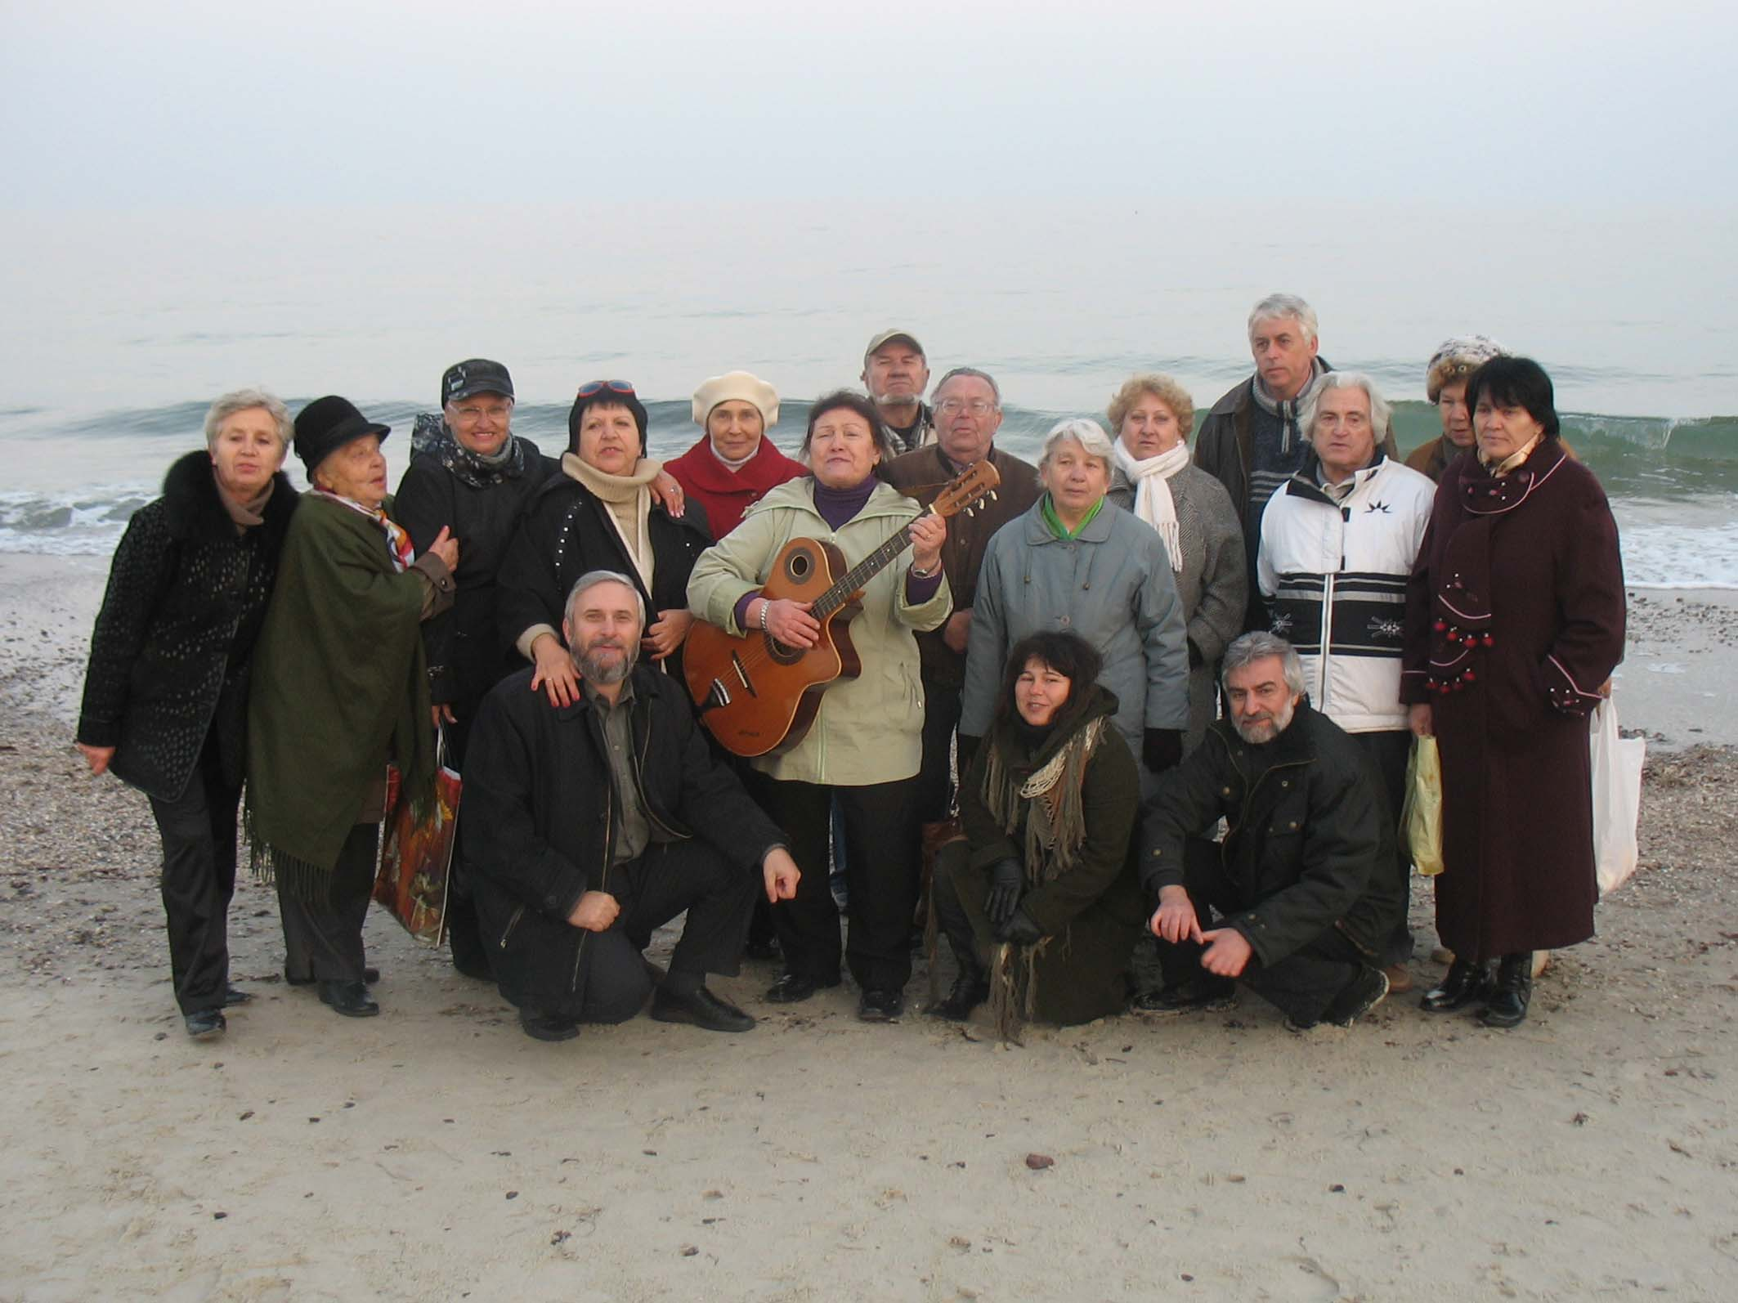

Slide 7
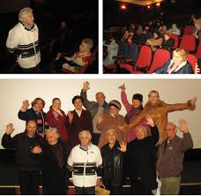
После окончания историко-филологического факультета Кишинёвского (ныне Молдавского) государственного университета работал преподавателем русского языка и литературы в школах нашего города, а также в других странах: Германии, Венгрии, Чехословакии, Польше и на Кубе. С 1970-х годов – председатель городского литературного объединения «Горизонт».

Slide 8
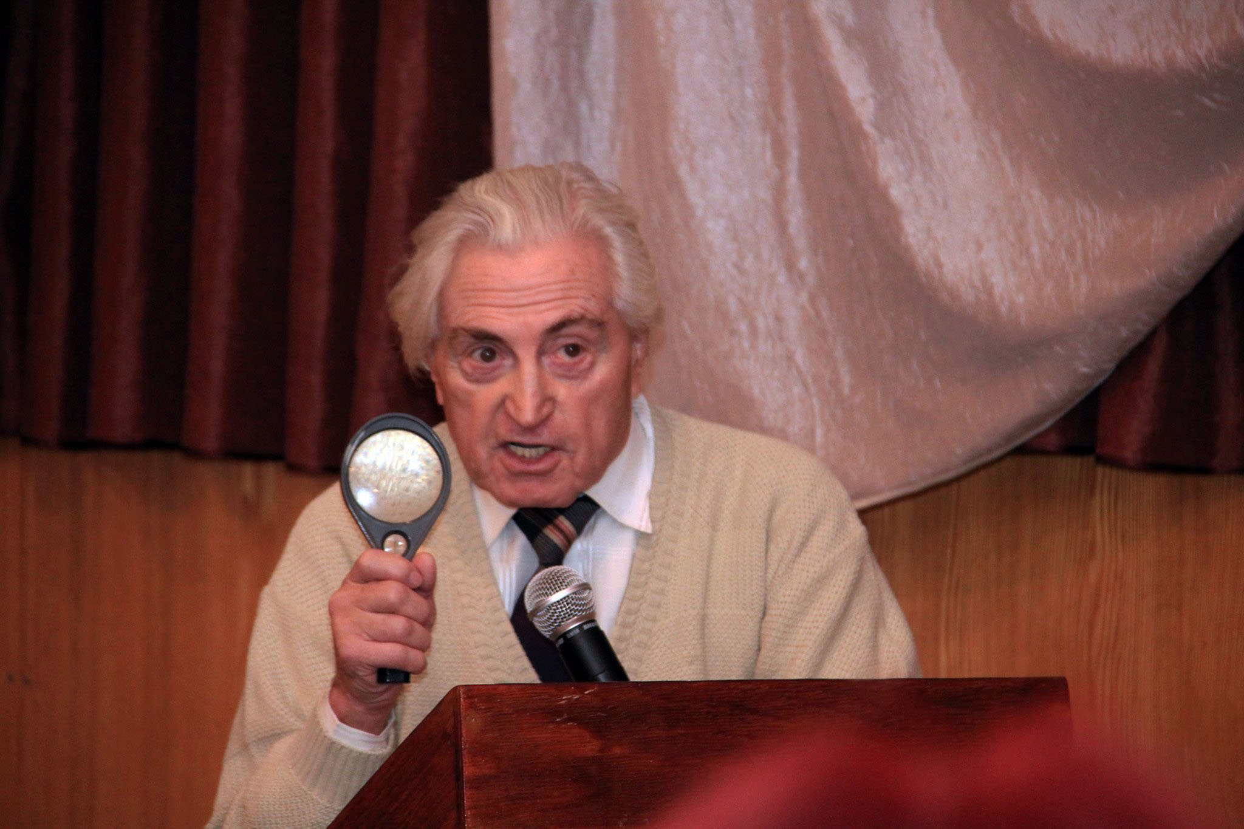
Леонид Алексеевич является членом Союза писателей Приднестровья и Союза писателей России, Международного сообщества писательских союзов.

Slide 9
За многогранную общественную и писательскую деятельность в 2005 году он был награждён орденом «Трудовая Слава» и медалью «За трудовую доблесть».
В 2009 году Леонид Литвиненко получил второй орден – «Служение искусству» Благотворительного общественного движения «Добрые Люди Мира»,
а в 2010 году он был награждён третьим орденом – «Орденом Почёта».
В его активе есть и ряд медалей. Особенно гордится Леонид Алексеевич медалью «Честь и польза» Международного благотворительного фонда «Меценаты столетия»

Slide 10
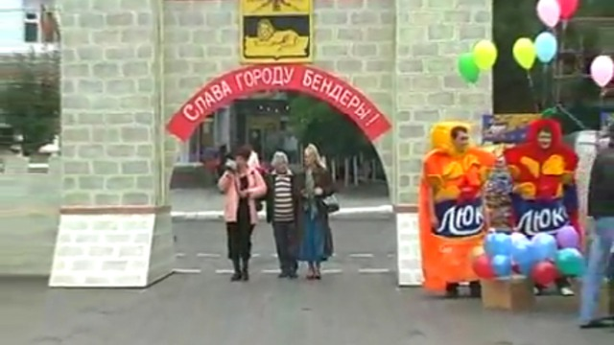
В 2012 году Леонид Алексеевич Литвиненко отметил юбилей- 80 лет!
Юбилей украсило важное событие в жизни писателя: незадолго до дня рождения ему было присвоено звание «Почётный гражданин города Бендеры».

Slide 11
В творческом багаже Литвиненко Л. А. – проза, поэзия, публицистика, политические эпиграммы, литературные пародии. На его стихи написаны песни, многие произведения переведены на болгарский и украинский языки.
Сборники: «Порыв» (Бендеры, 1991);. «Три возраста души» (Бендеры, 1997); «Разговор со звёздами»; «Мой русский»; «Цветы запоздалые» (Бендеры, 2006); «Дыхание времени» (Бендеры, 2008).

Slide 12
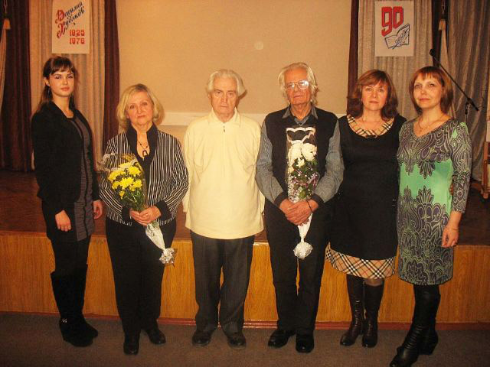
Это невероятно интересный человек, автор глубоких, ярких произведений, затрагивающих души и сердца людей, преподаватель высшей категории, а также общественный деятель.

Slide 13
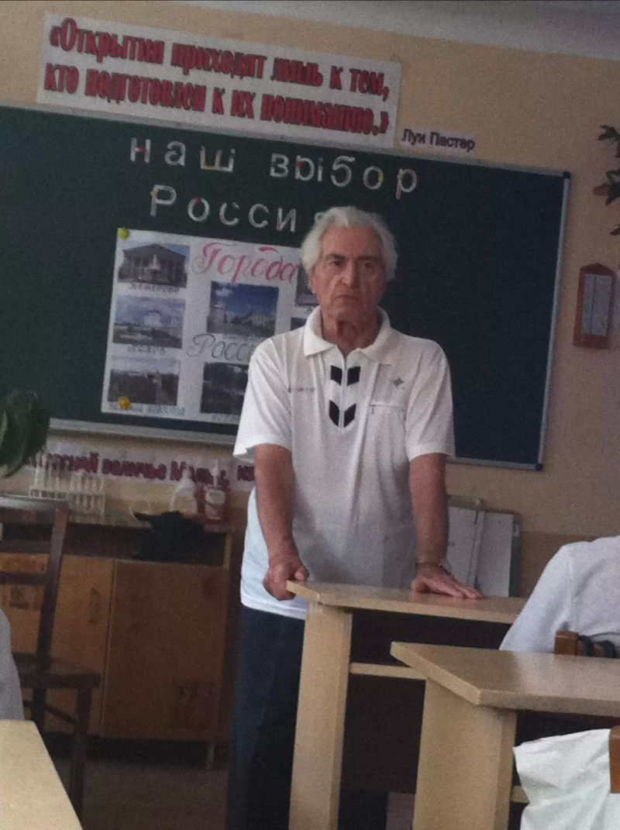
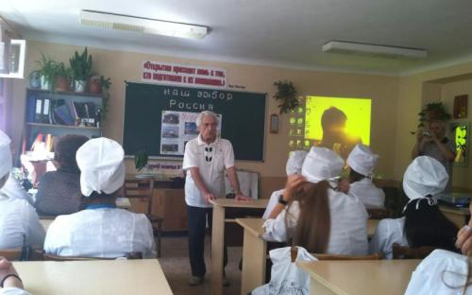
16 сентября 2016 года в актовом зале ГОУ СПО «Бендерский медицинский колледж» состоялся единый классный час «Наш выбор – Россия!», посвящённый 10-летию Республиканского референдума ПМР по вопросу взаимоотношений с Российской Федерацией и Республикой Молдова.

Slide 14
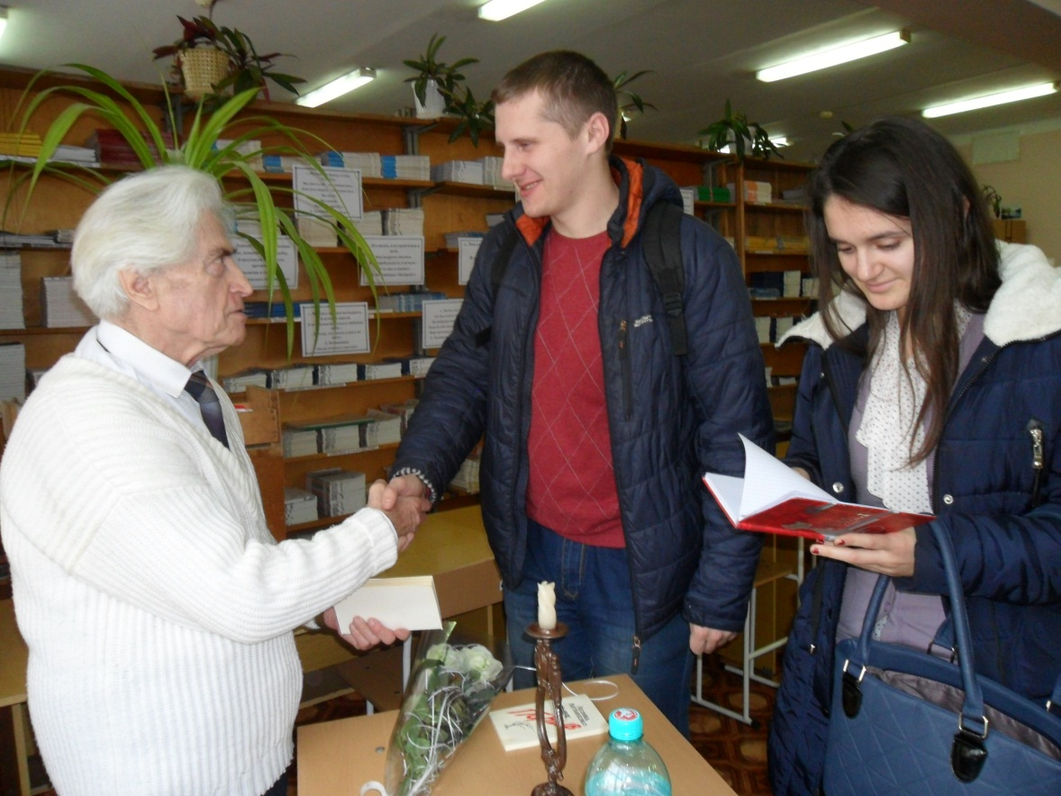
18 ноября 2016 года в читальном зале №3 Научной библиотеки Приднестровского Государственного университета им. Т.Г. Шевченко состоялся литературно-краеведческий вечер-встреча «Разговор по душам» с патриархом литературы Приднестровья,– Литвиненко Леонидом Алексеевичем.

Slide 15
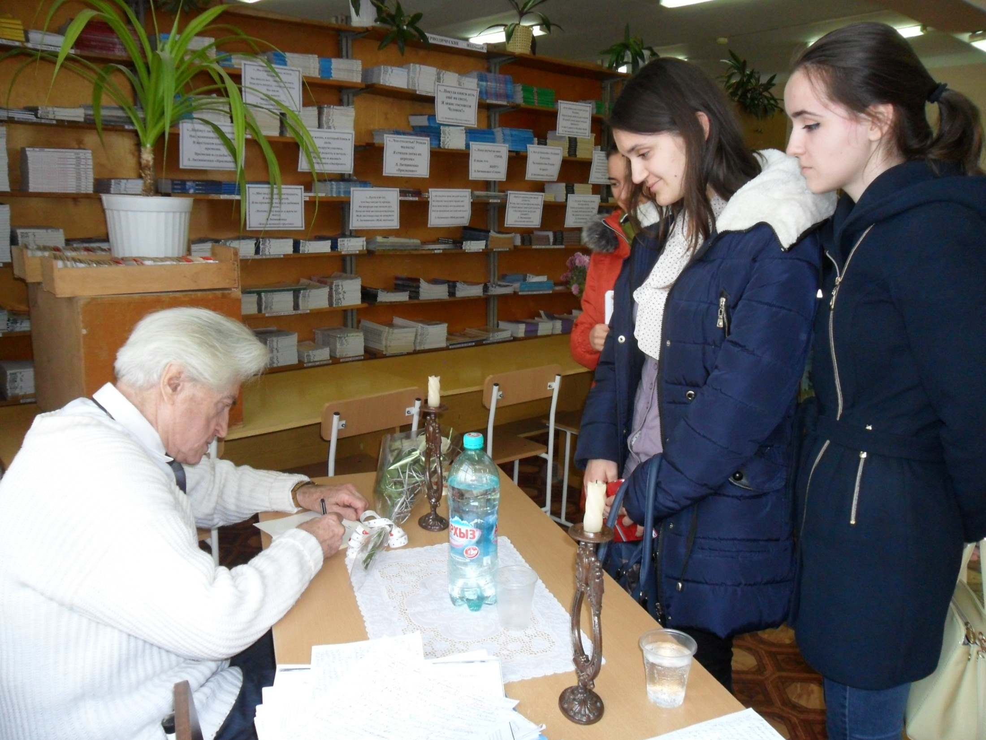

Slide 16
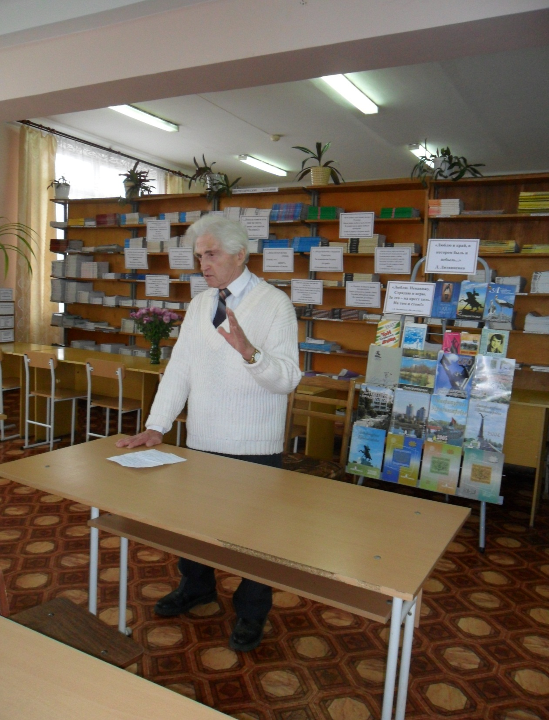
«…Покуда книги есть еще на свете,
Я знаю: состоится Человек! »

Slide 17
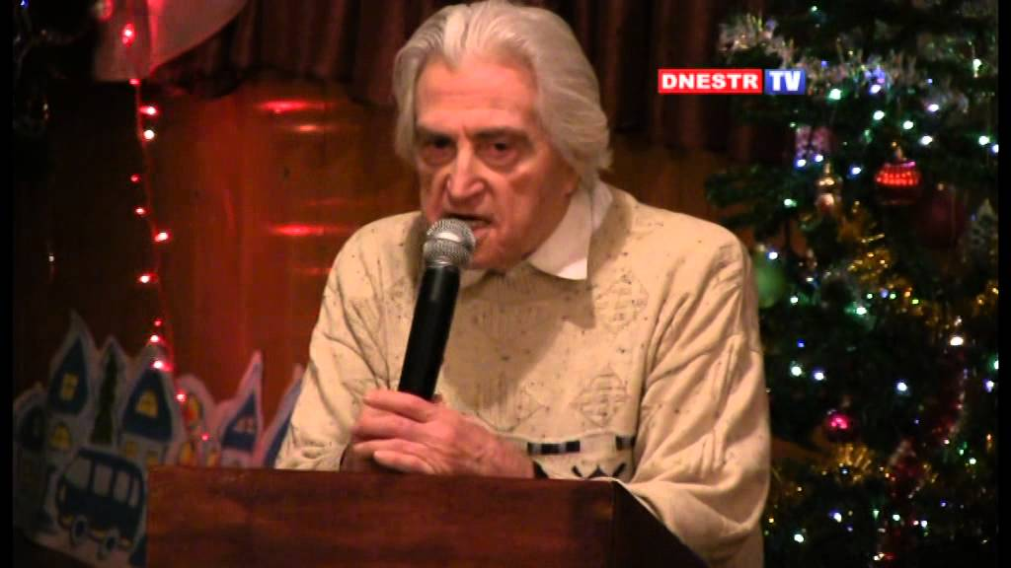
Награждён орденом «Трудовая слава» (ПМР, 2005), орденом Почёта (ПМР, 2010), медалями: «Ветеран труда», «За трудовую доблесть» (ПМР), юбилейными медалями: «В память 600-летия города Бендеры» (2008), «60 лет Победы в Великой Отечественной войне» (2010), грамотой Международного Союза писателей.

Slide 18
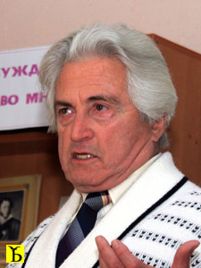
В нашей жизни много взлётов и падений, ошибок, испытаний и преодолений. И если человек сумел всё преодолеть и заслужить высокий почёт и глубокое уважение, значит это сильный человек. Таков и ПОЧЁТНЫЙ ГРАЖДАНИН г. Бендеры Леонид Литвиненко, который написал своему городу «Объяснение в любви:
Город мой,
Ну какою мерою
Мне измерить любовь мою?
Я люблю, потому что верую,
И я верую, что люблю.
Ты прошёл сквозь века и горести,
Дух несломленный пронеся.
Потому говорю я с гордостью:
«Не любить тебя мне НЕЛЬЗЯ!»

Slide 19
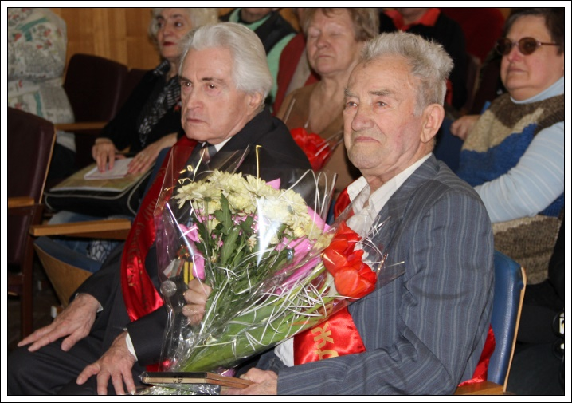
23 апреля – Всемирный день книг и авторского права.
30 апреля Леонид Алексеевич Литвиненко встретит свой 85 юбилей!

